Slide 1
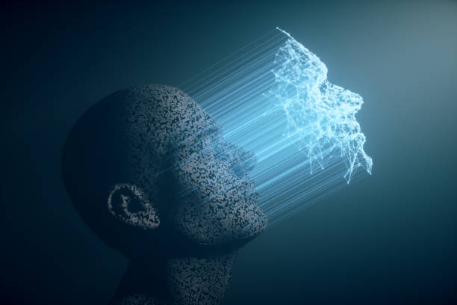

Vortrag am 09.05.2025: Face Detection und Face Recognition
Vortragende: Sergej Lembke, Volker Lugo, Gökhan Tayap

Slide 2
Definition - Computer Vision:
Computer Vision (auf Deutsch: maschinelles Sehen) ist eine Form künstlicher Intelligenz (KI), die die menschliche Fähigkeit zur Gesichtserkennung nachahmt (Quelle: Microsoft).
Computer Vision umfasst verschiedene Methoden zur Erfassung, Verarbeitung, Analyse und Interpretation von Bildern. Computer Vision behandelt den Weg des Bildes aus der Realität in den Rechner (vgl. Lutz Priese: Computer Vision. Springer Vieweg, 2015, S.1).
Ziel: Ein Computersystem soll Informationen aus visuellen Daten (z. B. Fotos, Videos oder Live-Kameras) extrahieren, analysieren und darauf reagieren können.

Slide 3
Wofür wird Computer Vision eingesetzt?
Objekterkennung: Was ist auf dem Bild zu sehen und wo ist es genau auf dem Bild (Bounding Box)?
Bildklassifikation: Welcher Kategorie gehört das Bild an? (z. B. „Hund“, „Auto“, „Person“)
Gesichtserkennung: Ist eine bestimmte Person im Bild?
Bildsegmentierung: Welche Pixel gehören zu welchem Objekt?
Bewegungserkennung / Tracking: Wie und wohin bewegen sich Objekte im Video?
Texterkennung (OCR): Erkennung und Umwandlung von Text in Bildern (z. B. Scans von Dokumenten oder Verkehrsschilder)

Slide 4
Wo wird Computer Vision verwendet?
Produktion, Umweltschutz, Sicherheitsbereich (Fingerabdrücke, Gesichtserkennung, Personenidentifikation, Kennzeichenidentifikation), Medizin, Verkehr (Verkehrsüberwachung, Gefahrendetektion, Selbstlokalisation, Verkehrszeichenerkennung, autonome Fahrzeugführung), Robotik, Militär etc….
In welchen Bereichen wird Gesichtserkennung verwendet?
Sicherheit und Überwachung
Smartphones und Geräte
Unternehmen und Zugangskontrolle
Marketing und Einzelhandel
Gesundheitswesen
Verkehr und Mobilität

Slide 5
Bekannte Programmbibliotheken im Bereich der Gesichtserkennung
OpenCV – klassisches Machine Learning
Dlib – mit Histogram of Oriented Gradients (mit Hilfe von Support Vector Machine) oder CNNs (konvolutionales neuronales Netz (Deep Learning).
FaceNet (Google) – Deep Learning-basiertes Modell
Verwendete Bibliothek für die Gesichtserkennung
Cv2 ist ein Modul in OpenCV (Open Source Computer Vision Library), die eine Sammlung von Algorithmen und Funktionen für Computer Vision und maschinelles Sehen bereitstellt. Sie ermöglicht die Verarbeitung und Analyse von Bildern und Videos und ist eine der am häufigsten verwendeten Bibliotheken in diesem Bereich.

Slide 6
LFW-Datensatz (Labelled Faces in the Wild (LFW)
Insgesamt 5749 Personen
Anzahl der Bilder = 13233
Bildgröße: 250x250 Pixel
Bilder des LFW sind entnommen aus: Nachrichtenartikel im Internet
LFW_deepfunneled zentriert und genormt
Quelle: Kaggle
Jetzt folgt eine Live-Anwendung des Codes in Visual Studio Code!

Slide 7
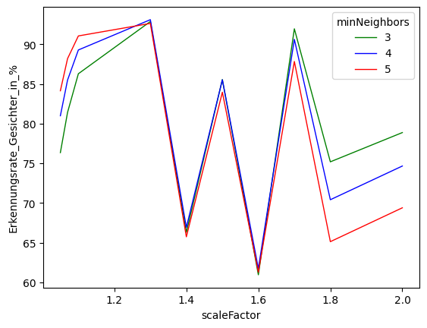
Fazit: Die Auswahl des „Scale Factors“ und „minNeighbors“ haben einen Einfluss auf die Erkennungsrate.

